Slide 1
UNA SPECIALE SORPRESA!
Sezione E - Scuola dell’ Infanzia - Plesso « Frate G. Siciliano »
Docenti: Esposito Teresa – Romano Marina

Slide 2
ASCOLTA E MEMORIZZA LA POESIA DA RECITARE AL PAPA’!
♥L’ABBRACCIO DEL PAPA’! ♥
Il tuo abbraccio, papà,
è grande come il mare:
mi stringi forte al cuore
e mi sai consolare.
Il tuo abbraccio, papà,
è caldo più del sole:
mi guida e mi incoraggia
più di mille parole.
Il tuo abbraccio, papà,
è come il cielo blu:
brilla di mille stelle…
la più bella sei tu!

Slide 3
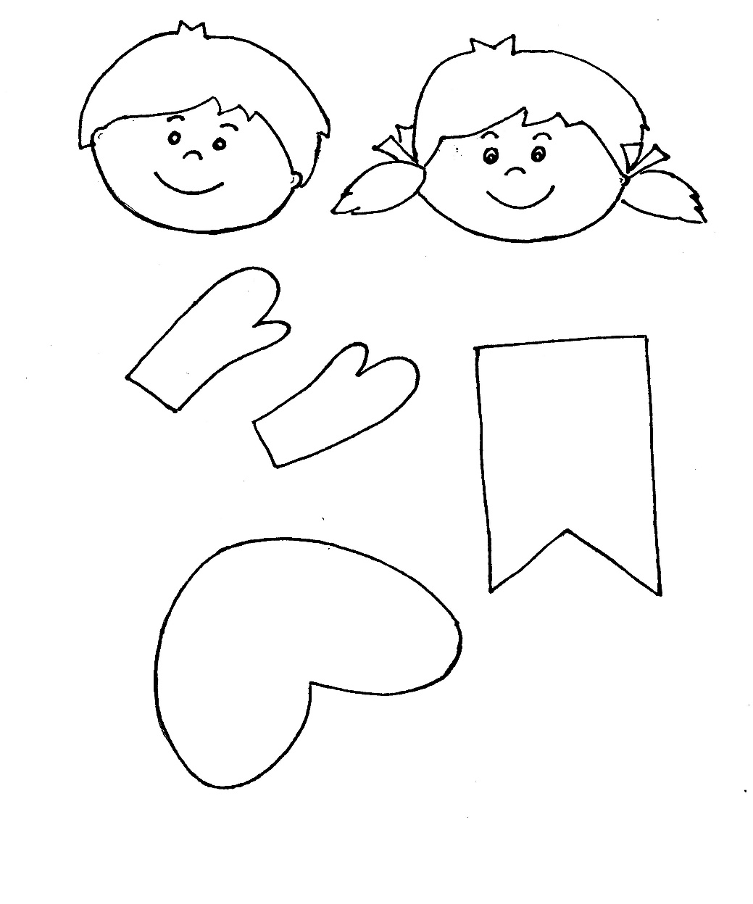
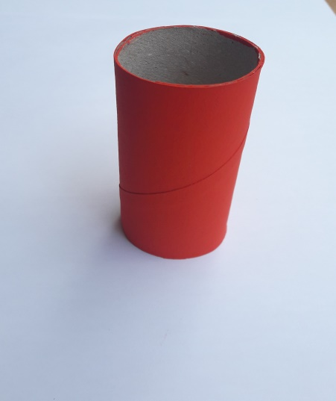
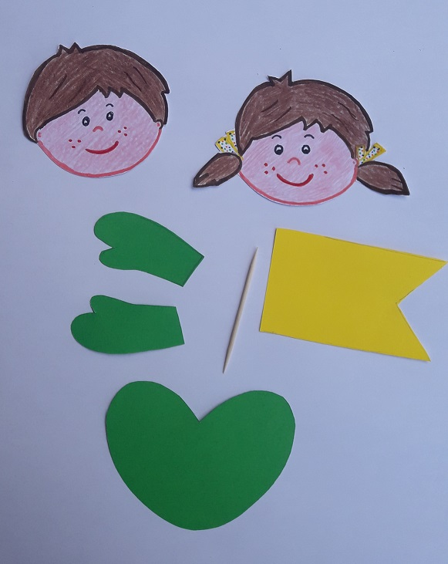
Utilizza e riproduci i modelli allegati, COLORA, RITAGLIA, INCOLLA E… REALIZZA UN DONO PER IL TUO PAPA’! Ascolta come fare!

Slide 4
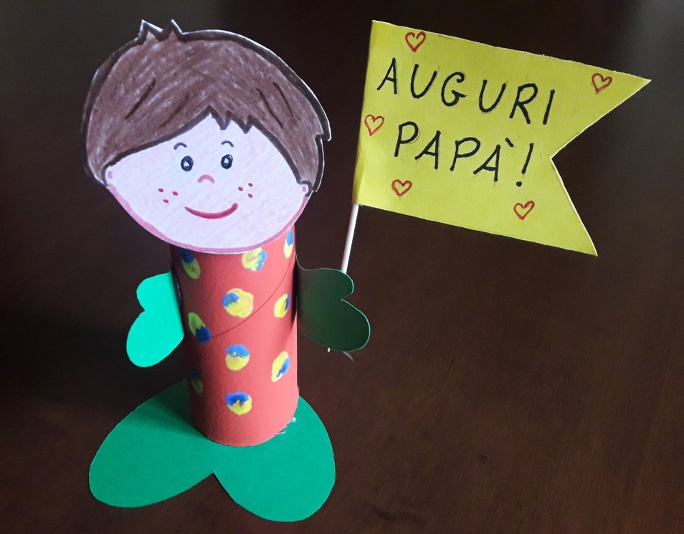
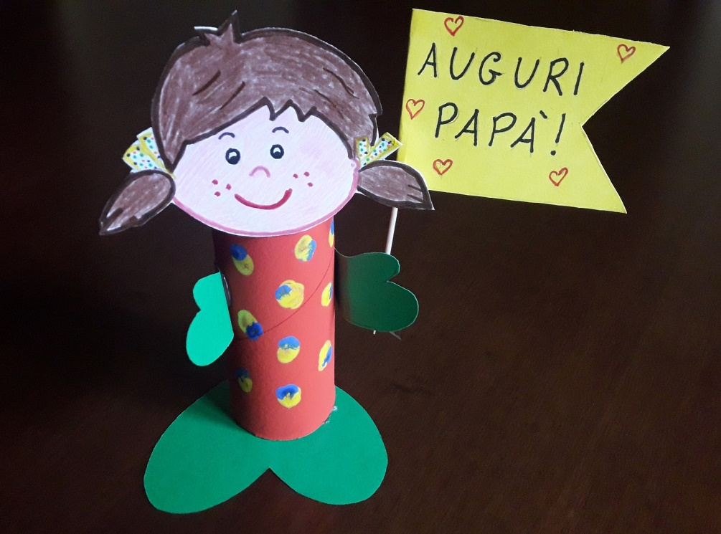
ED ECCO PRONTO… UN ORIGINALE PORTAPENNE PER IL PAPA’!
Buon lavoro!

